Slide 1
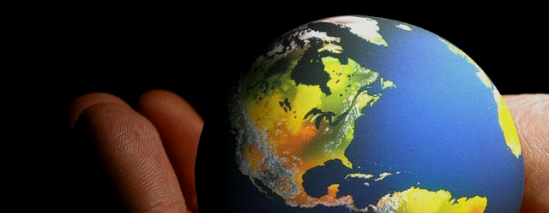
Peristiwa Terbesar di Planet Bumi

Slide 2
Peristiwa Terbesar di Planet Bumi
Modul 2
Pertumbuhan Luar Biasa dari Gereja Mula-Mula
Modul 3
Prinsip-Prinsip Lanjutan tentang Pertumbuhan Gereja yang Luar Biasa
Modul 4
Memahami Tugas Misi
Modul 5
Kedewasaan, Kesatuan, dan Penyelesaian Tugas
Modul 1
Kekristenan Sebagai Sebuah Kegerakan

Slide 3
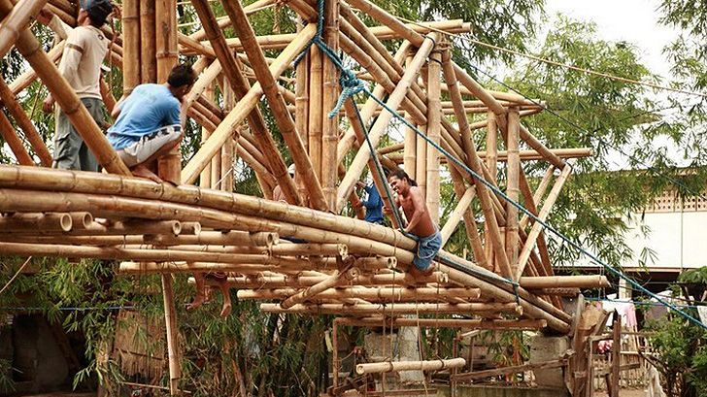

Slide 4
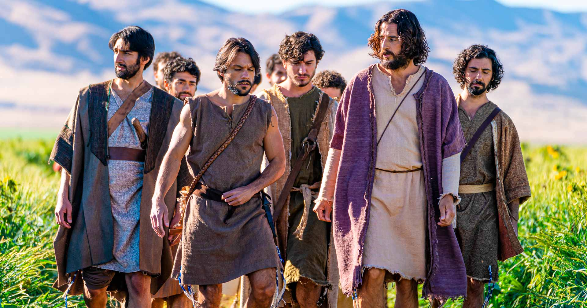
dan Penyelesaian Tugas
Kedewasaan, Kesatuan,
Modul 5

Slide 5
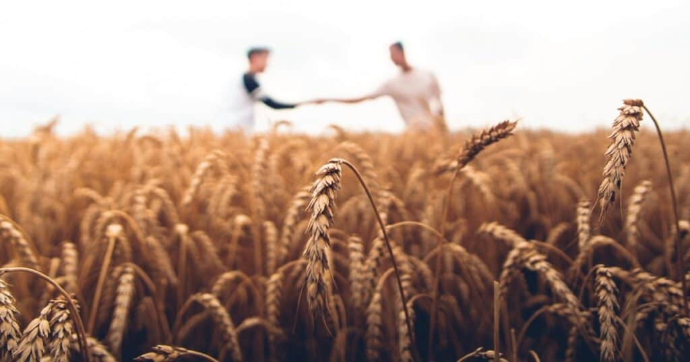

Amanat Agung

Slide 6
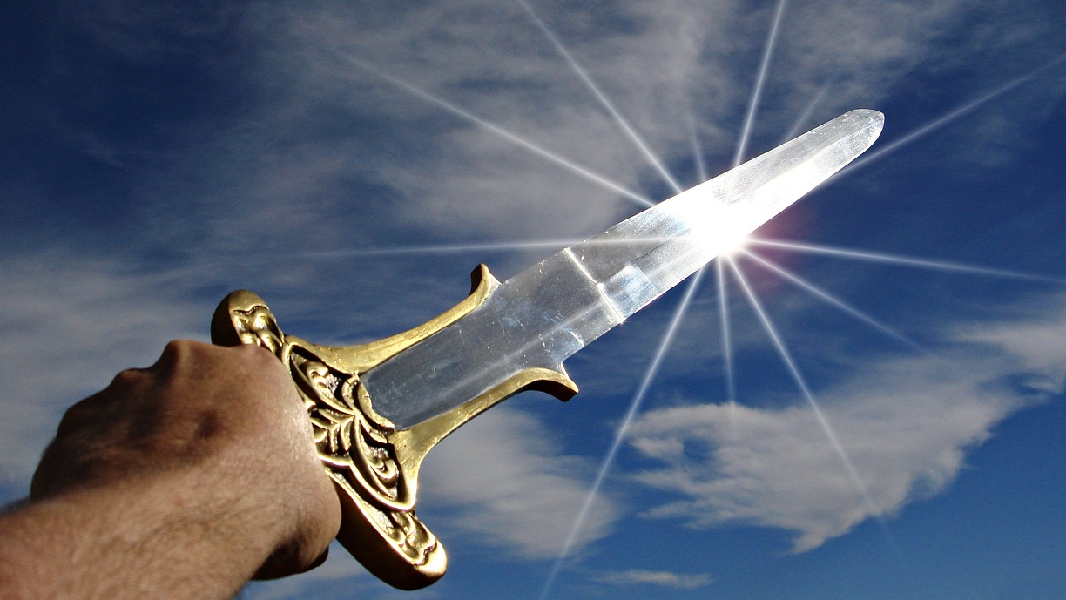
Amanat Agung
Pedang Bermata Dua

Slide 7
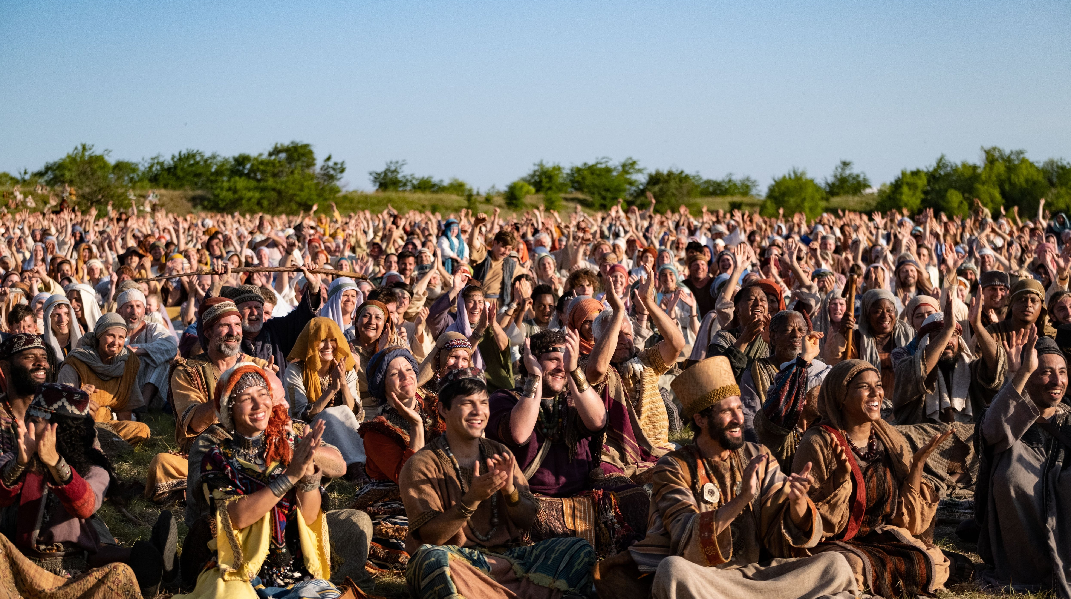
Dialah yang memberikan baik rasul-rasul maupun nabi-nabi, baik pemberita-pemberita Injil maupun gembala-gembala dan pengajar-pengajar,
untuk memperlengkapi orang-orang kudus bagi pekerjaan pelayanan,
bagi pembangunan tubuh Kristus, Efesus 4:11-12 (TB)

Slide 8
sampai kita semua telah mencapai kesatuan iman dan pengetahuan yang benar tentang Anak Allah, kedewasaan penuh, dan tingkat pertumbuhan
yang sesuai dengan kepenuhan Kristus Efesus 4:13 (TB)

Slide 9
Amanat Agung
Pedang Bermata Dua

Slide 10
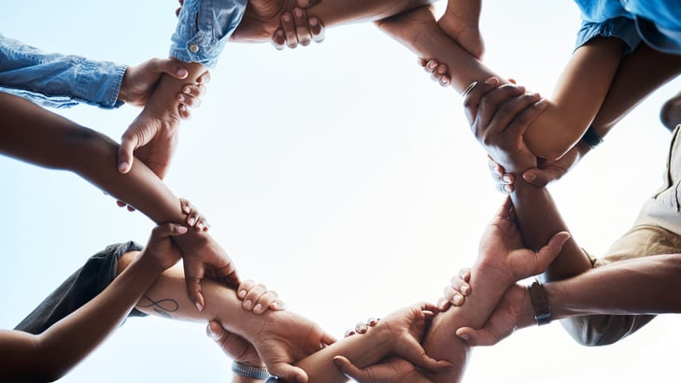
Amanat Agung adalah anugerah yang membawa Gereja ke dalam kesatuan yang lebih besar

Slide 11

Renungan Pribadi:
Bagaimana kebenaran Amanat Agung yang merupakan “pedang bermata dua” bisa menantang Anda?
Sebutkan hal lain yang menarik perhatian Anda dalam sesi ini

Slide 12
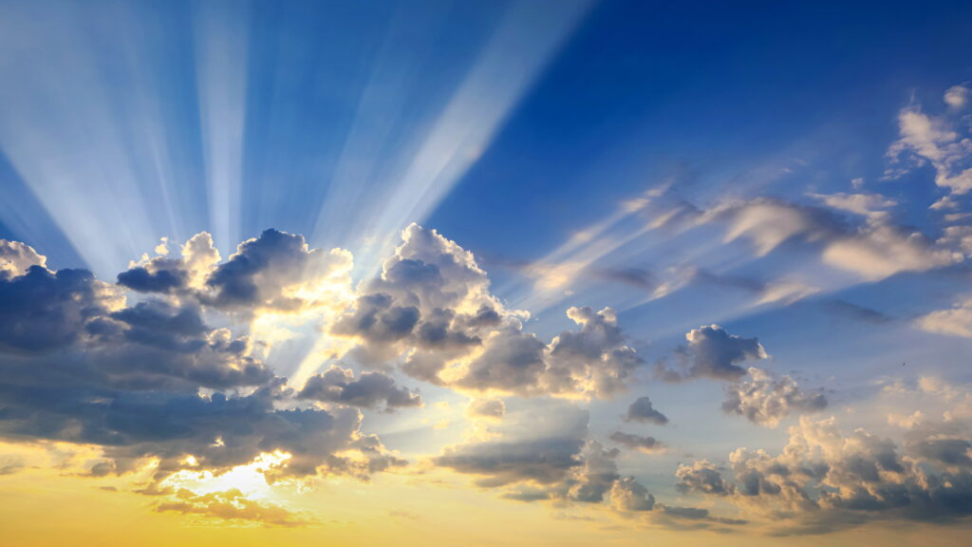
Injil Kerajaan ini harus diberitakan di seluruh dunia
menjadi kesaksian bagi semua bangsa, sesudah itu barulah tiba kesudahannya
Matius 24.14 (TB)

Slide 13
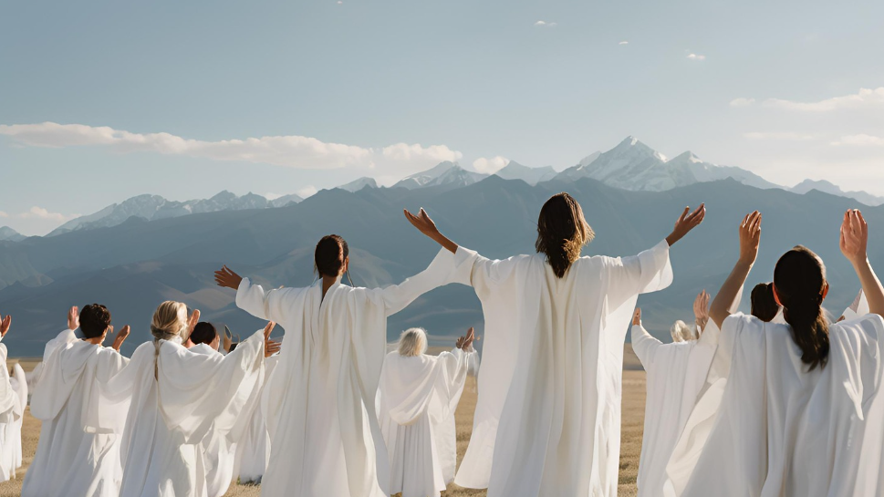
“ … aku melihat suatu kumpulan besar orang …
dari segala bangsa dan suku dan kaum dan bahasa,
berdiri di hadapan takhta dan di hadapan Anak Domba … ”
Wahyu 7:9 (TB)

Slide 14
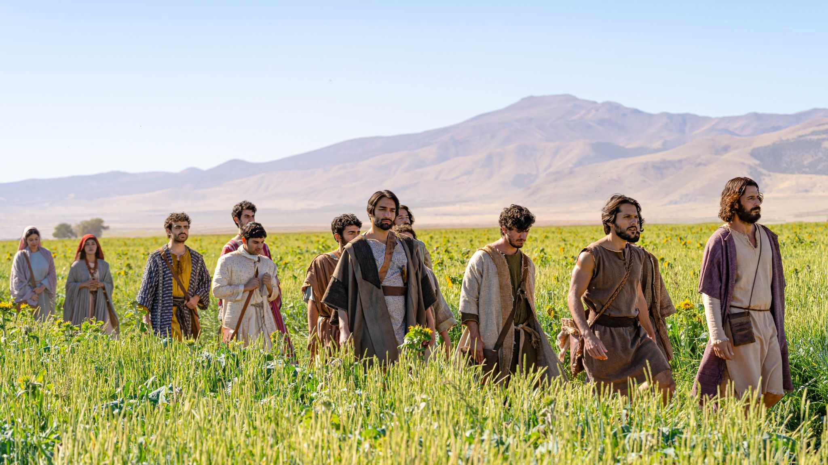
Sebelum Dia akan Datang Kembali
Kita harus Pergi

Slide 15
Dengan menantikan dan mempercepat kedatangan hari Allah. Pada hari itu langit akan binasa dalam api
dan unsur-unsur dunia akan hancur karena nyalanya
2 Petrus 3:12 (TB)

Slide 16
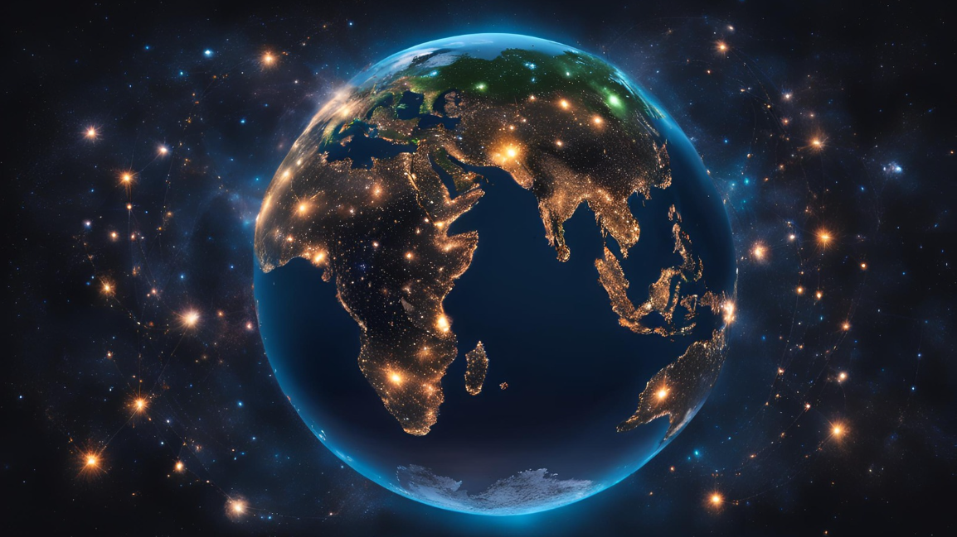
Mintalah kepadaKu,
maka bangsa-bangsa akan Kuberikan kepadamu menjadi milik pusakamu dan ujung bumi menjadi milik pusakamu.
Mazmur 2:8

Slide 17
Tuaian memang banyak, tetapi pekerja sedikit. Karena itu
mintalah kepada tuan yang empunya tuaian,
supaya Ia mengirimkan pekerja-pekerja untuk tuaian itu.
Matius 9:38

Slide 18
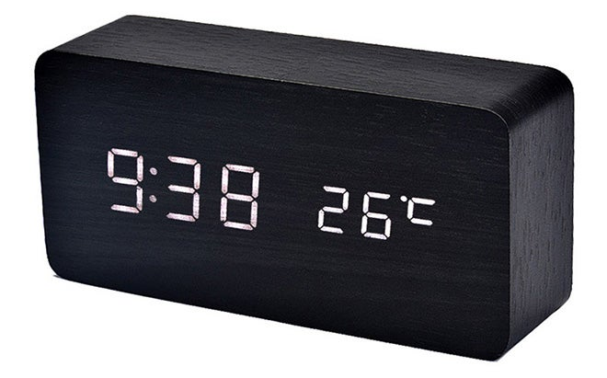
Matius 9:38

Slide 19

Diskusi Kelompok:
Menurut Matius 24:14, apa yang perlu terjadi sebelum akhir itu tiba?
Apa artinya bagi kita sebagai Gereja?
Mengapa si iblis sangat menentang hal ini?
Seberapa mudah atau sulitnya berdoa setiap hari Matius 9.38
dan ajari jemaat Anda untuk melakukan hal yang sama?

Slide 20

Panggilan untuk Ketaatan:
Apa yang perlu saya lakukan
untuk menaati Firman Tuhan?
bagi seorang pendeta atau pemimpin jemaat:
Apa yang perlu dilakukan jemaat saya
untuk menaati Firman Tuhan?

Slide 21
Peristiwa Terbesar di Planet Bumi

